Slide 1






TEMPO DE PAZ

Slide 2

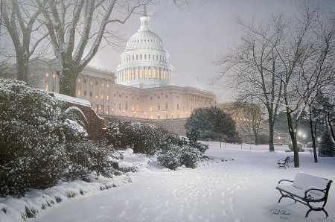




Todos os dias deverão
ser de paz.
Mas a proximidade do Natal nos faz pensar nisso e desejar mais essa paz.

Slide 3
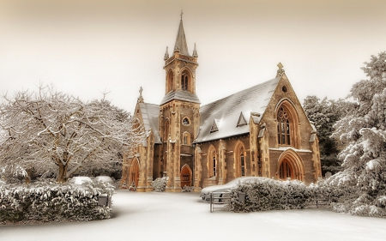
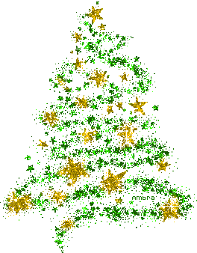


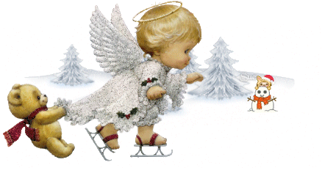
A paz que se encontra dentro de você,
Essa tem que se buscar
em primeiro lugar,

Slide 4
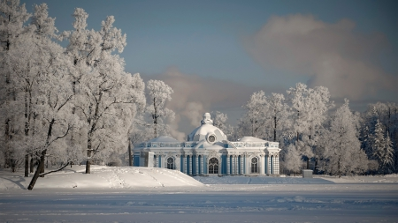



Não importa onde estejas,
o que esteja fazendo

Slide 5
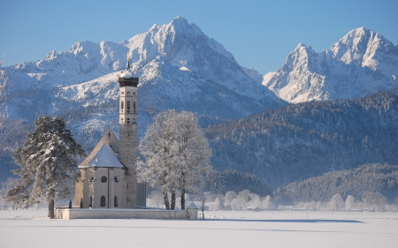
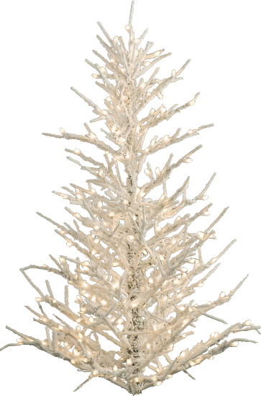


Se o presente está em desarmonia,
Harmonize-o,

Slide 6


Faça isso com suas próprias mãos,
com seu pensamento

Slide 7
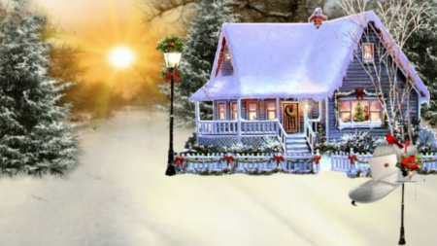


Utilize sua coragem,

Slide 8
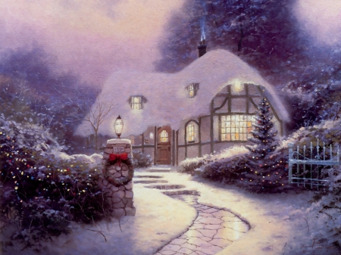

A coragem de dizer que
acredita em você mesmo, e que assim
Amanhã será melhor que hoje

Slide 9


A PAZ que habita
o seu coração ao sonhar, é
A mesma PAZ que mora com os anjos

Slide 10
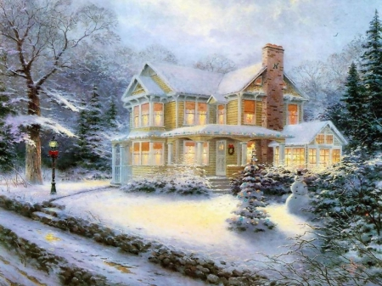
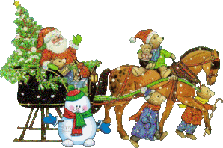


E que ronda nossas energias.
Esse estado pleno de que
você faz a coisa certa,

Slide 11


Mesmo que não esteja ainda
muito certa de certas coisas.

Slide 12
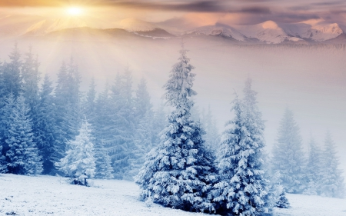


E disso que falo, de ousar ser feliz e buscar essa PAZ,
que já está dentro de você

Slide 13




E precisa irradiar aos
outros seres do PLANETA.

Slide 14


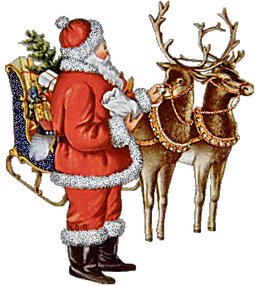
A PAZ que se encontra ao se abraçar verdadeiramente a sua alma
e a alma de outrem.

Slide 15

Neste Natal desejo essa PAZ
a todos deste planeta Terra.

Slide 16

Imagens Internet
Texto: Autor Marilda Bottino
Música: Boyzone - No Matter What
Formatação: Olga Lopes
lopesolg@gmail.com
www.sergrasan.com/olgalopesslides
www.youtube.com/user/olgagomeslopes

